Slide 1
信号发生器复习
1、选波形
2、设置频率
3、设置幅值
4、设直流偏置电压（矩形波需要）

Slide 2
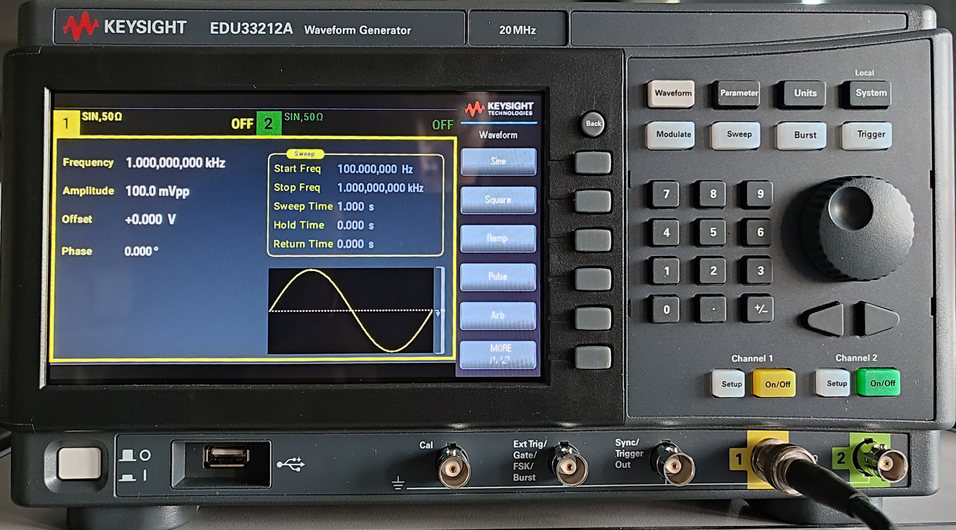
选择方波
Waveform
Square

Slide 3
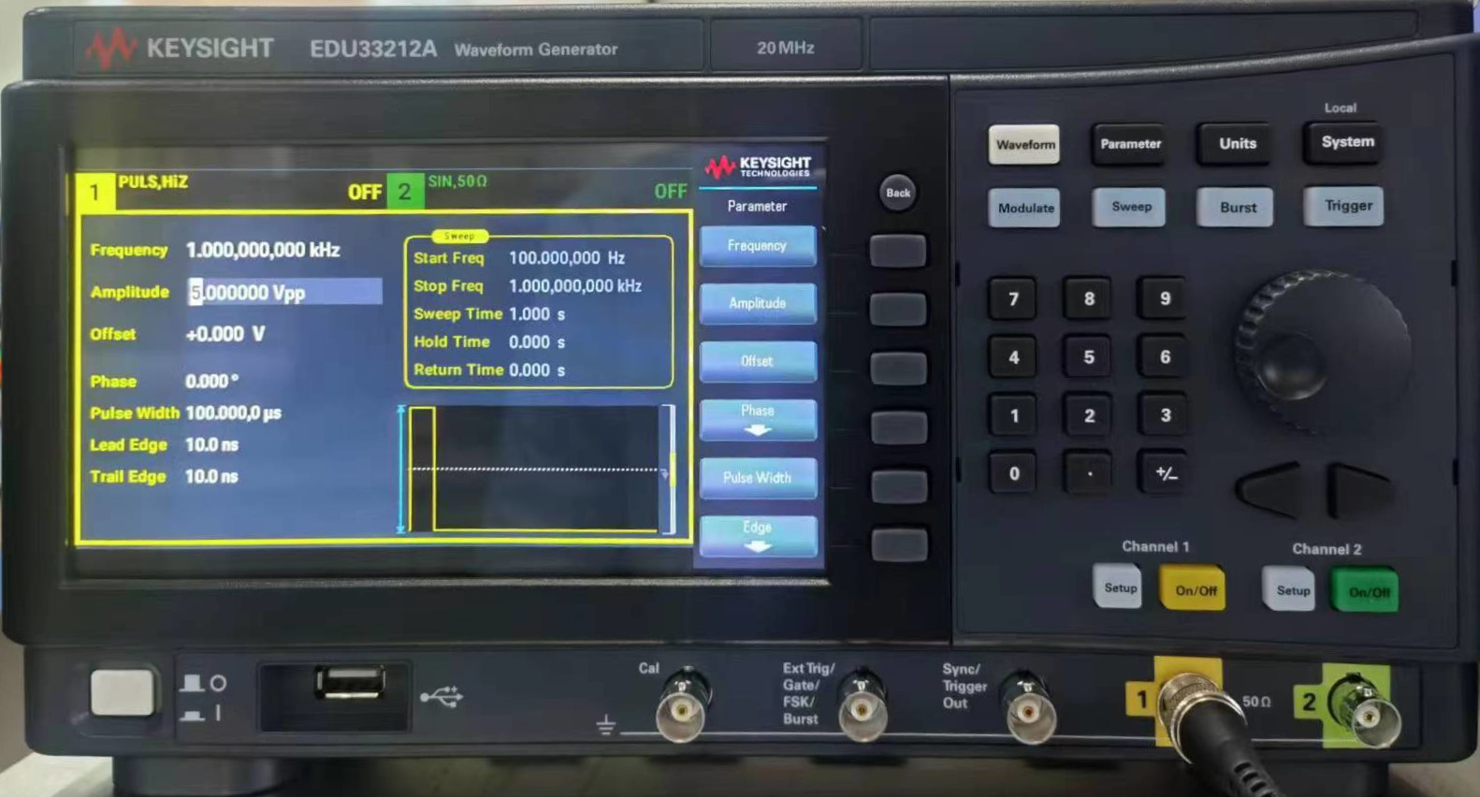
设置幅值
Amplitude

Slide 4
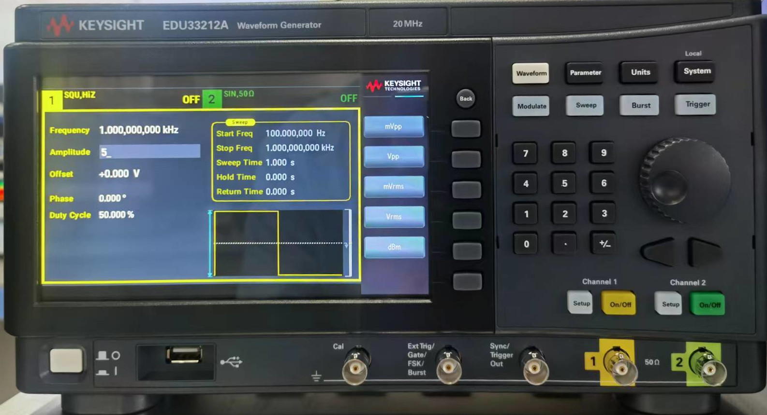
设置幅值
选择单位Vpp
输入数字5
2
1

Slide 5
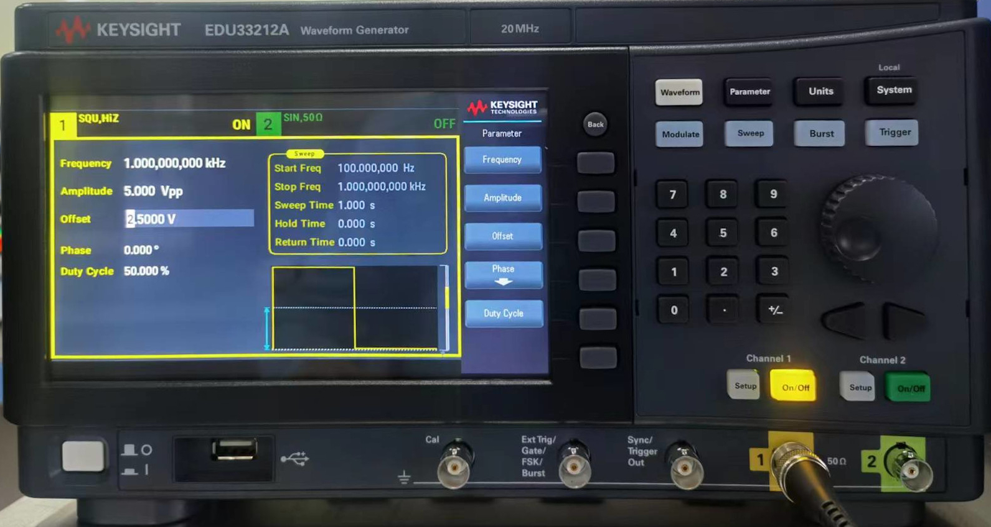
设置偏置电压
Offset

Slide 6
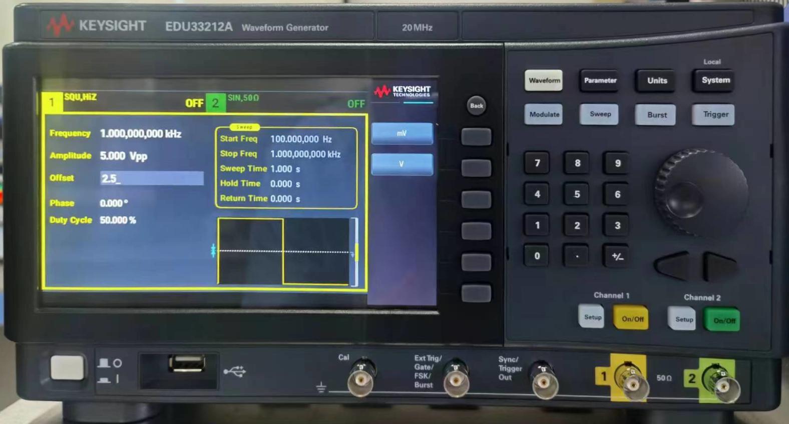
设置偏置电压
选择单位V
输入2.5
2
1

Slide 7
输出波形

Slide 9
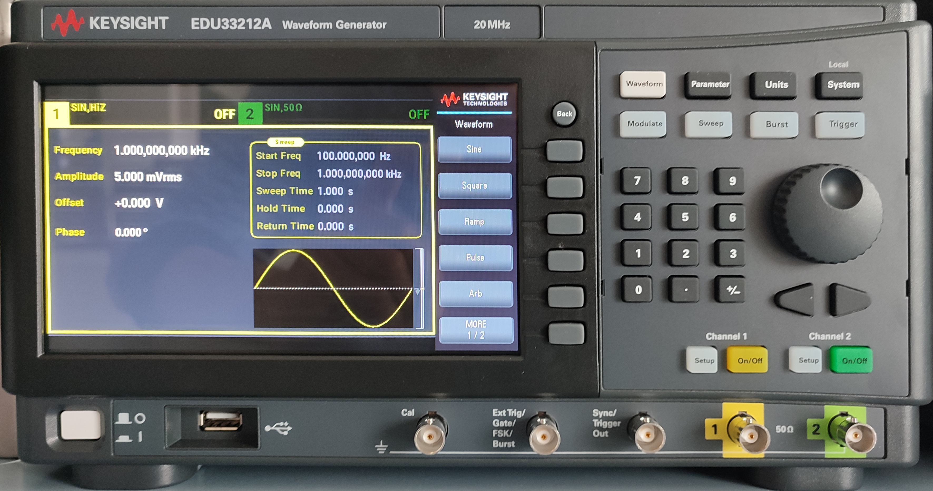
选择正弦波
Sine

Slide 10
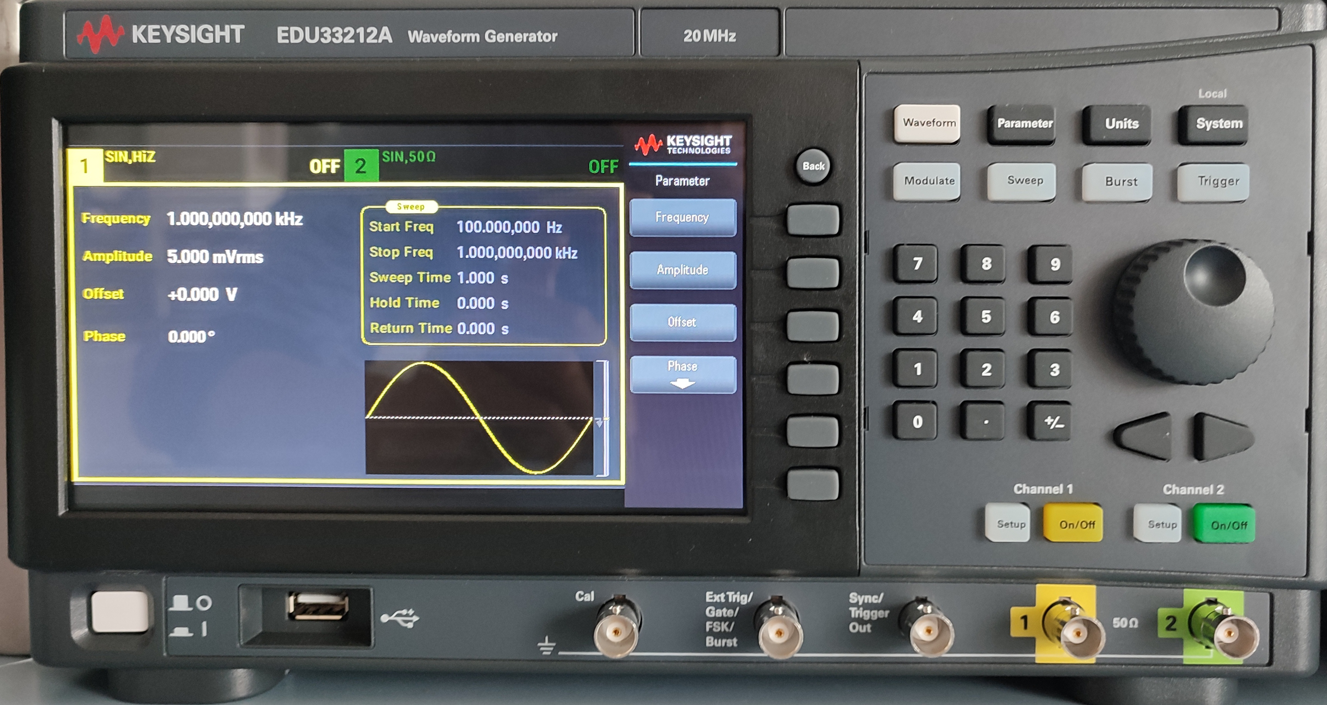
设置频率1KHz（已经设好）
Frequency

Slide 11
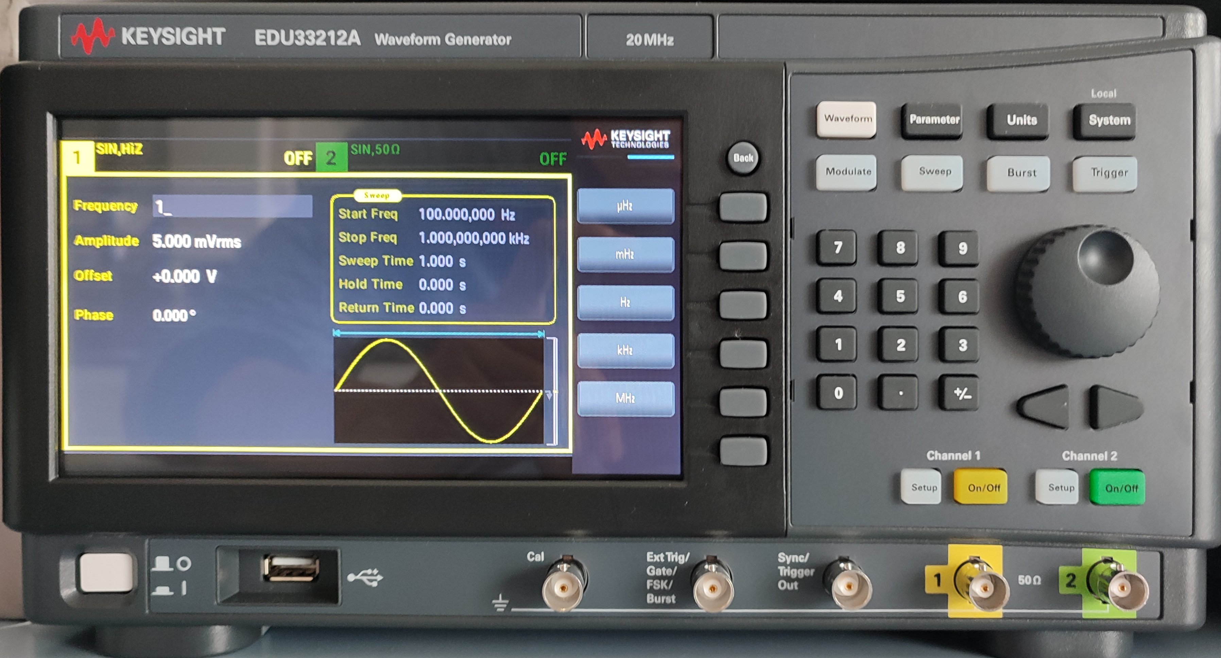
设置频率
输入1
1
选择单位“KHz”
2

Slide 12
设置幅值
Amplitude

Slide 13

设置幅值
2
选择单位“mVrms”
输入5
1

Slide 14
输出波形
输出CH1
（输出灯亮起）

